Slide 2
Polski Związek Piłki Siatkowej
ul.Grażyny 13
02-548 Warszawa
tel.: +48 22 440 83 44
fax: +48 22 440 83 43
Hotel Anders****
ul. Spacerowa 2
14-133 Stare Jabłonki
tel.: +48 89 642 70 00
fax: +48 89 642 70 13
Château Les Tourelles
Edouard-Sandoz 2-4
1006 Lausanne
Szwajcaria
tel.: +41 21 345 35 35
fax: +41 21 345 35 45

Slide 3
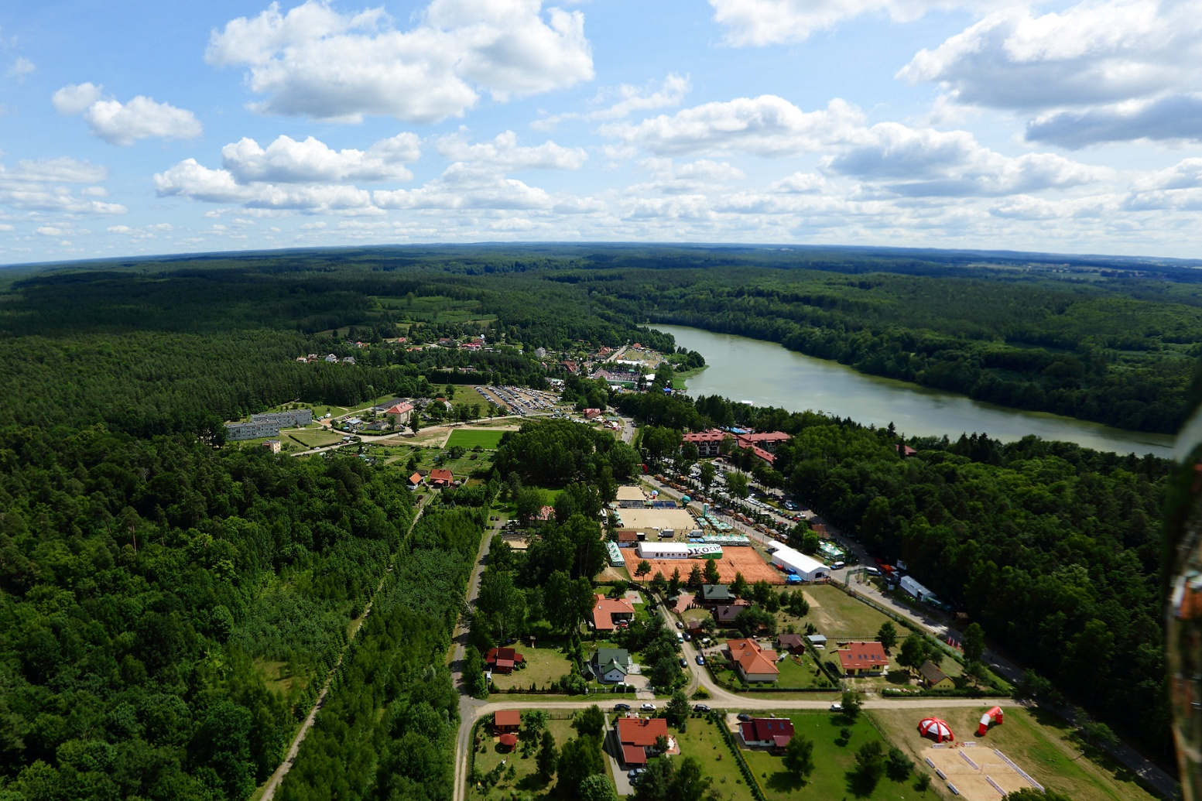
Warmia i Mazury gotowe na Mistrzostwa Świata
Najważniejszą Imprezę roku 2013

Slide 4
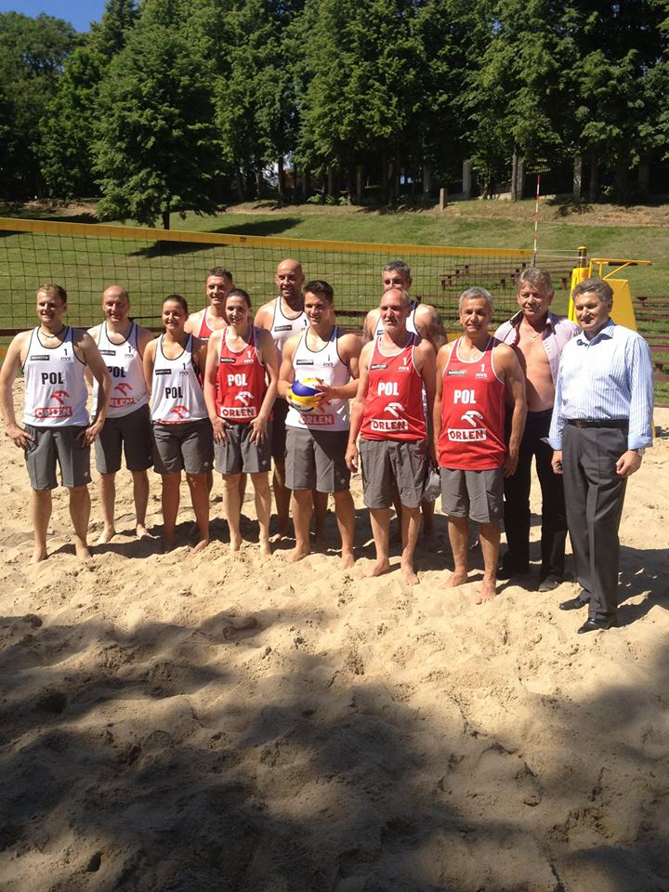
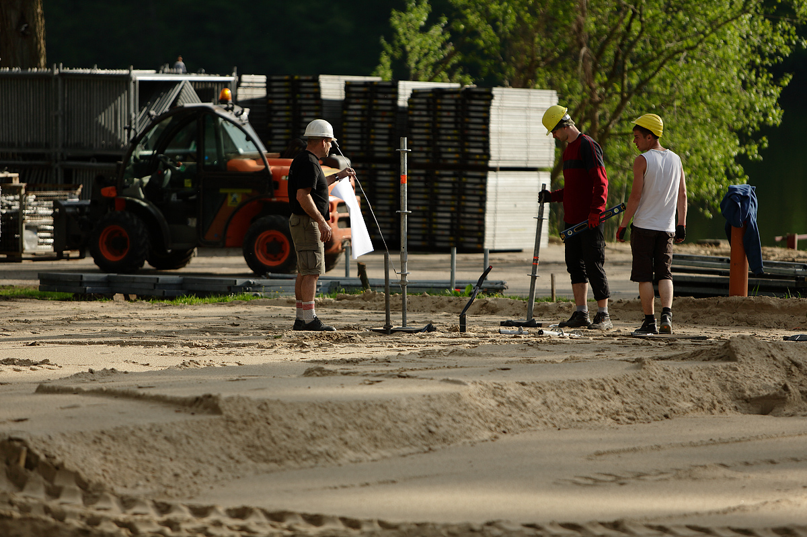
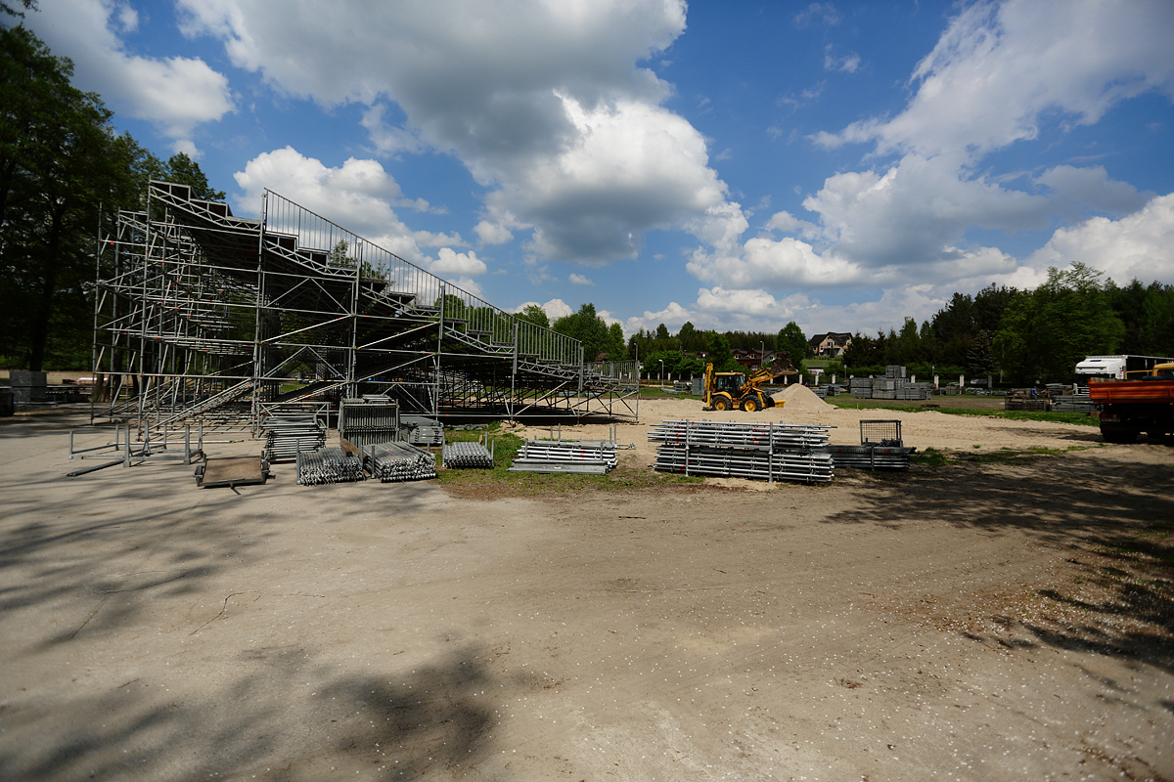
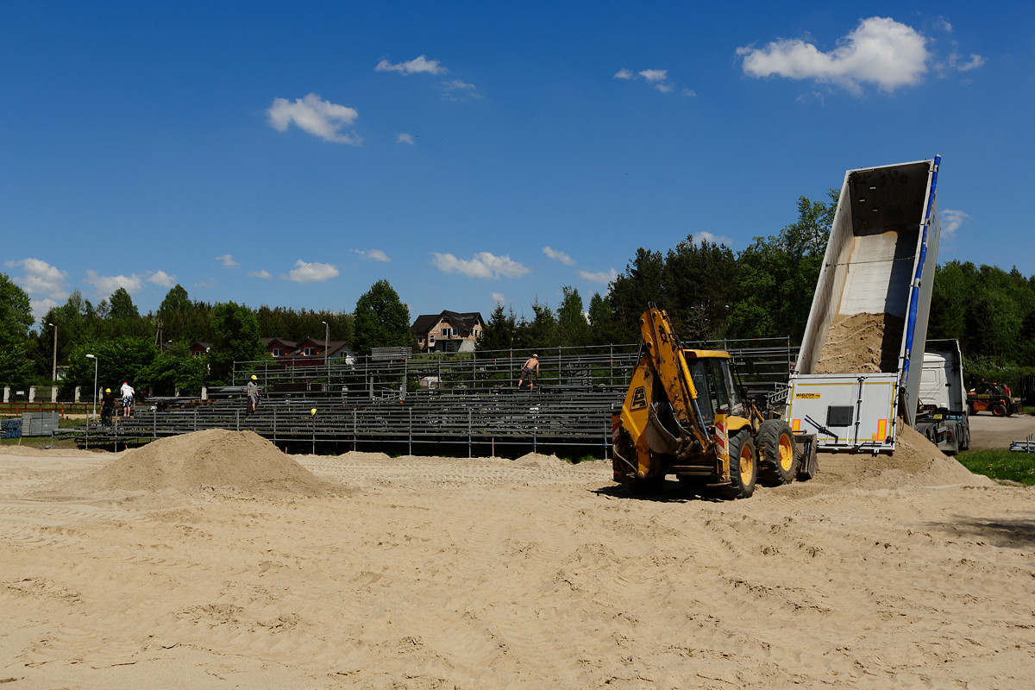
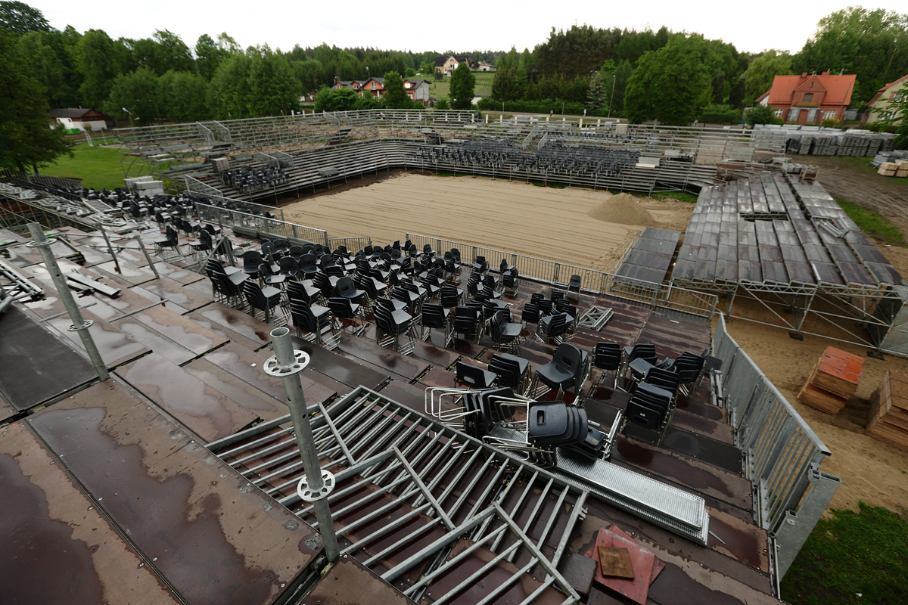
12 miesięcy przygotowań

Slide 5
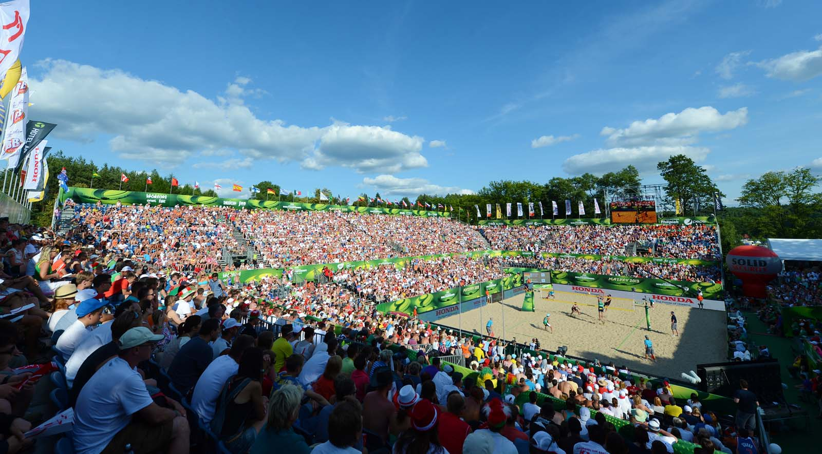
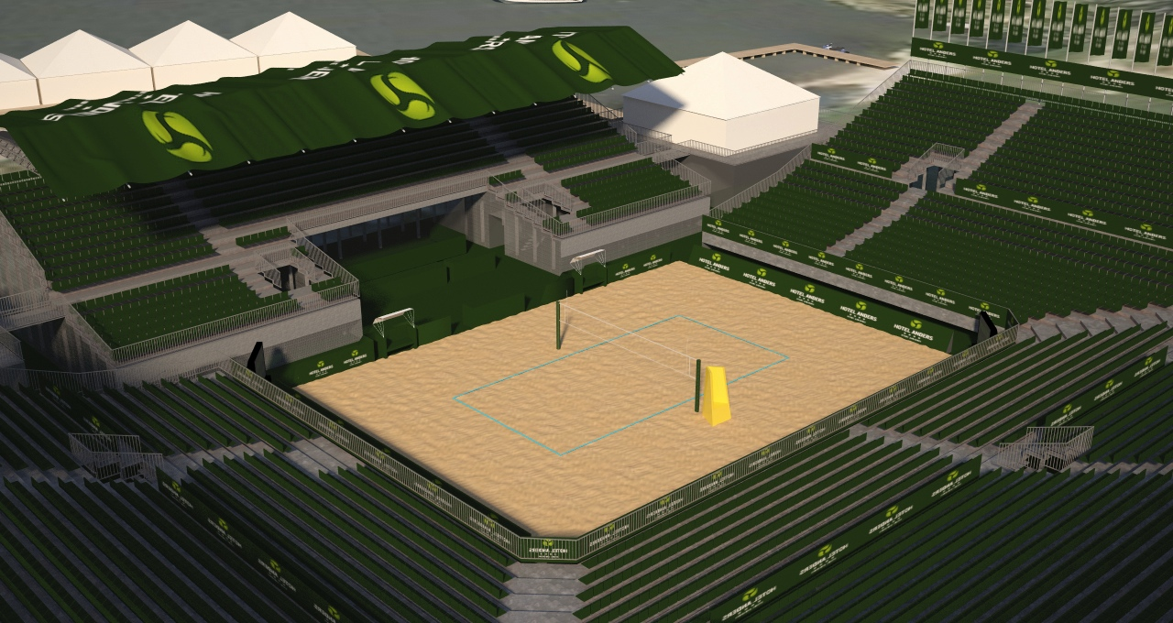
Takie były plany

Slide 6
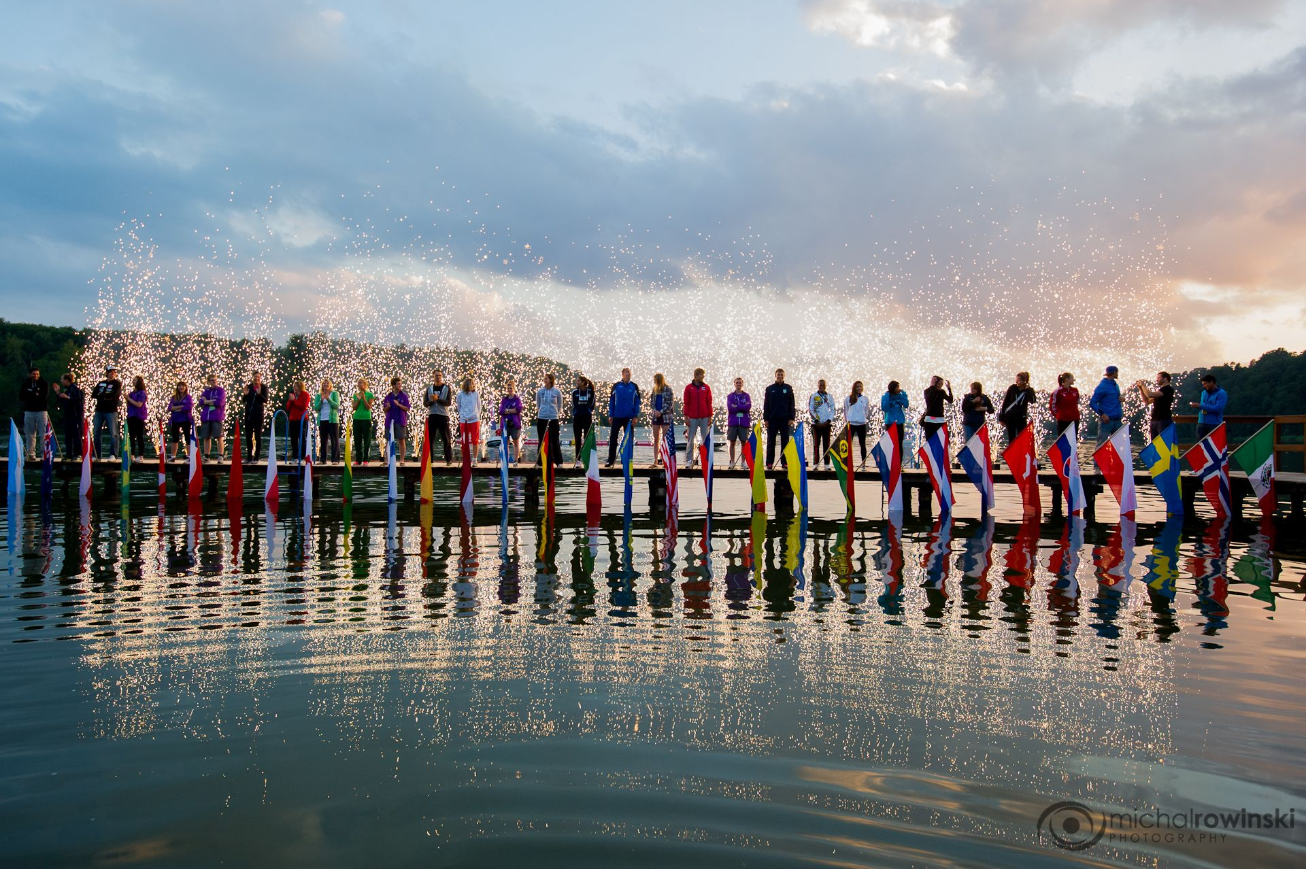
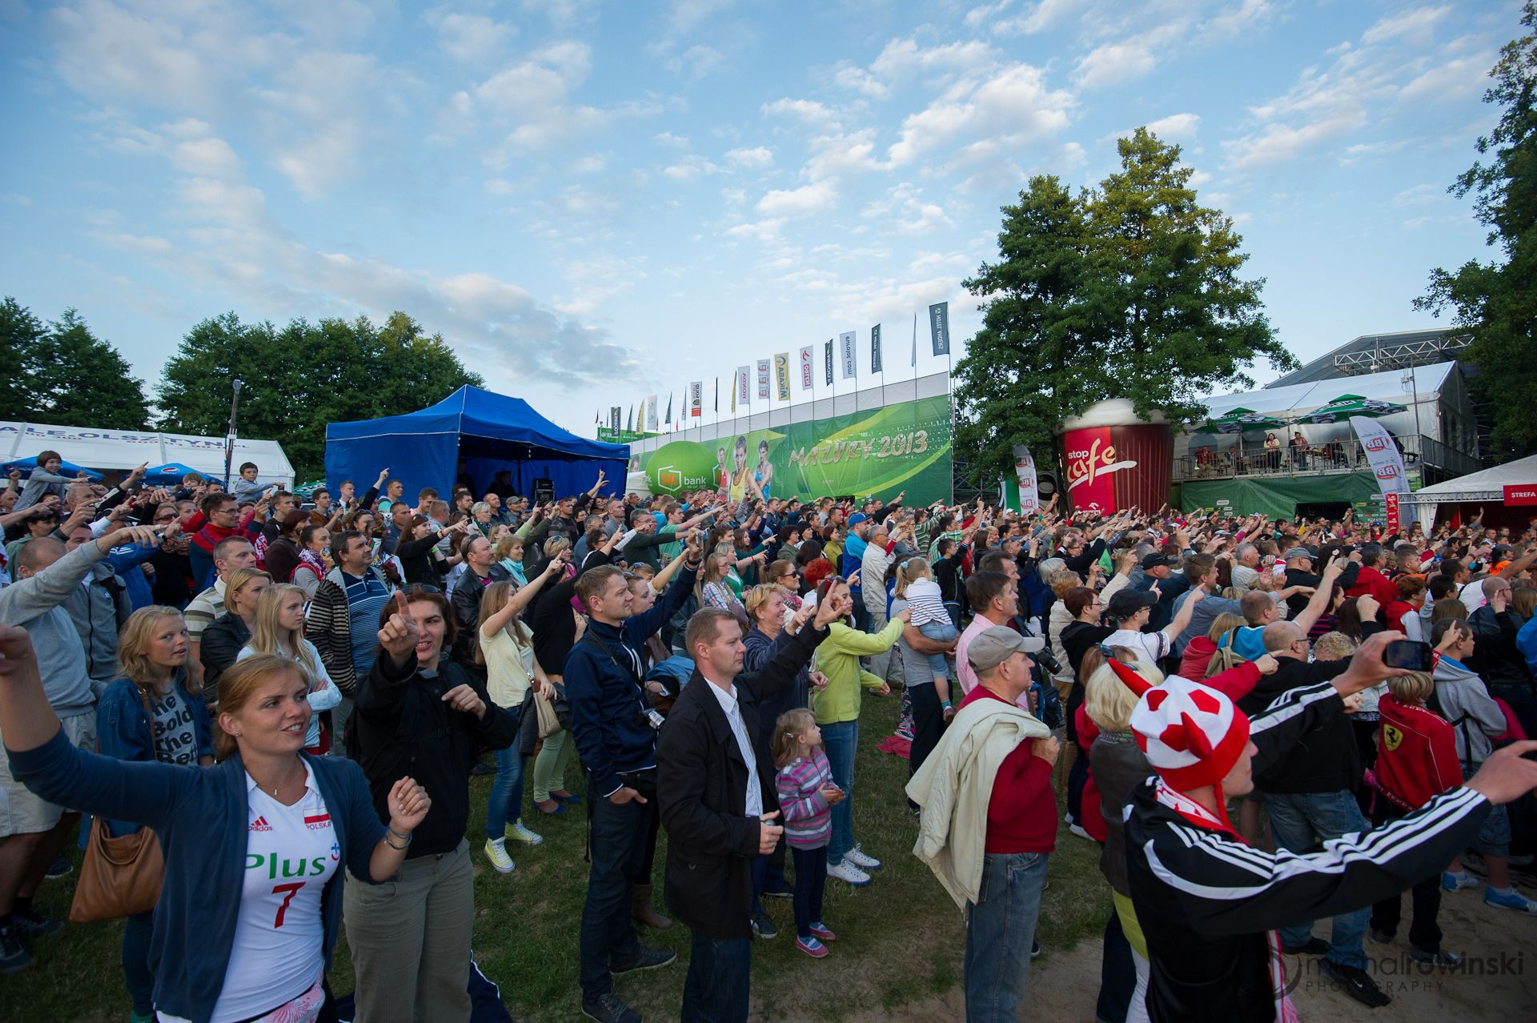
Historyczne „Pierwsze” otwarcie imprezy

Slide 7
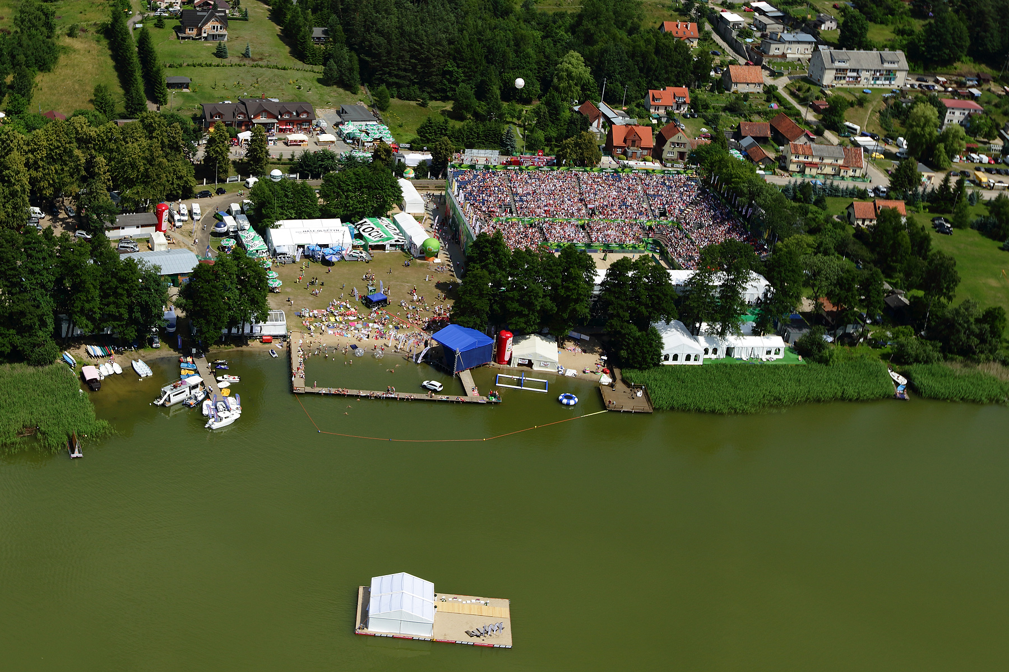
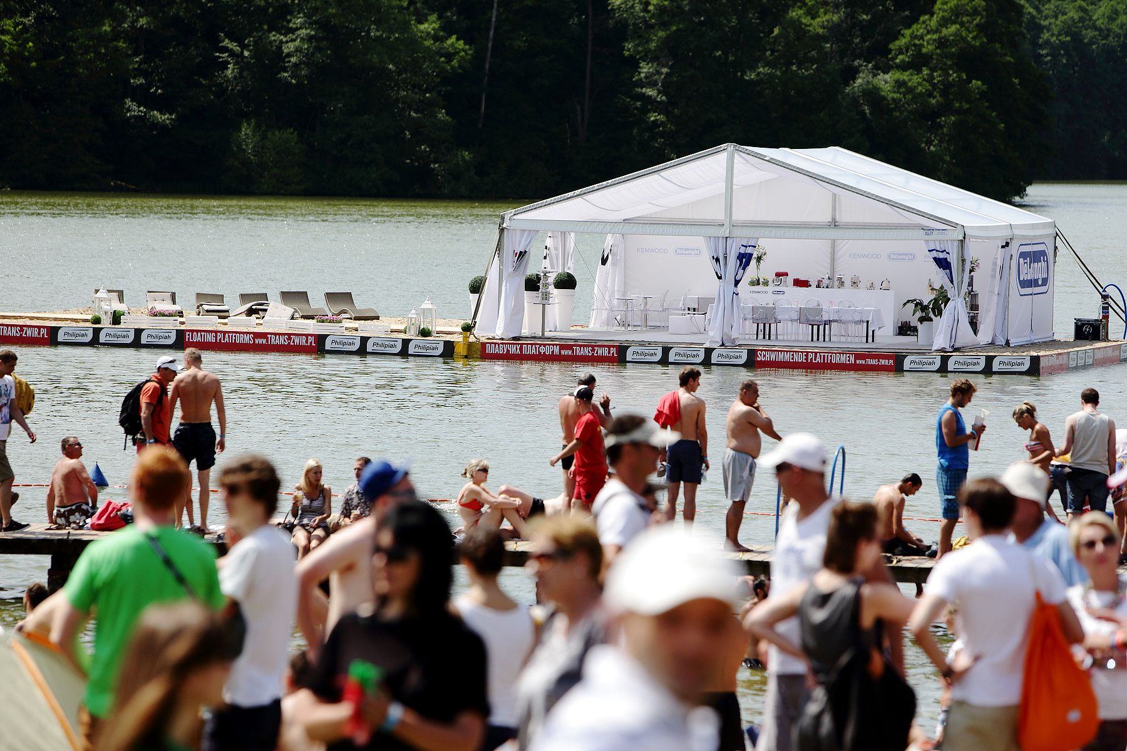
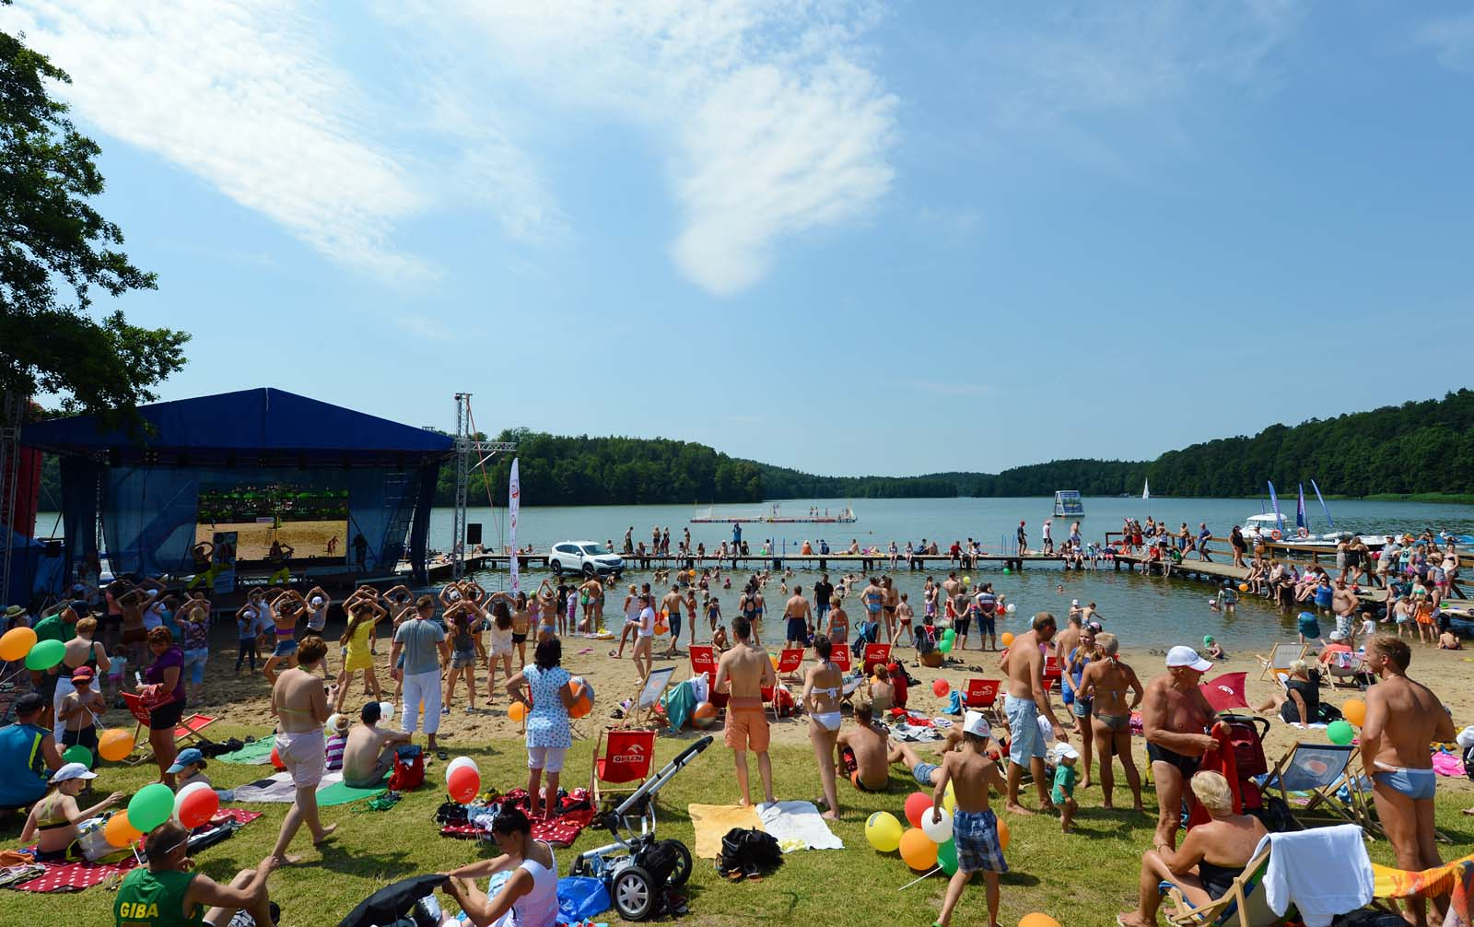
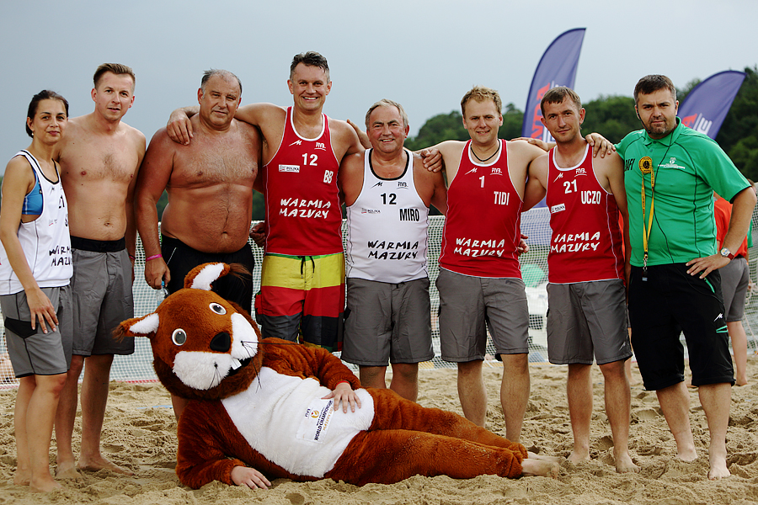
Promocja walorów kraju i regionu
„Pierwszy w historii mecz na wodzie”

Slide 8
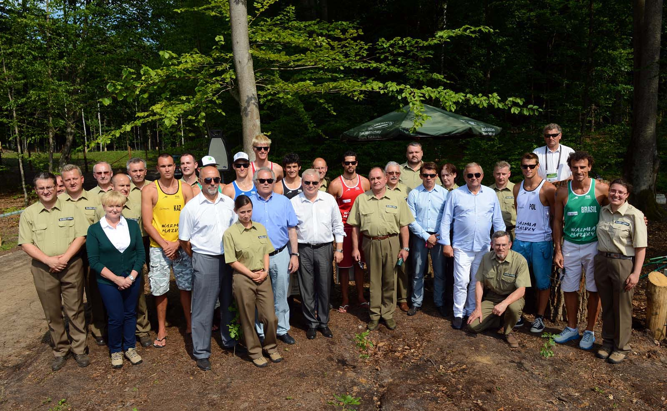
Las Mistrzów – coś co zostanie na wieki…

Slide 9
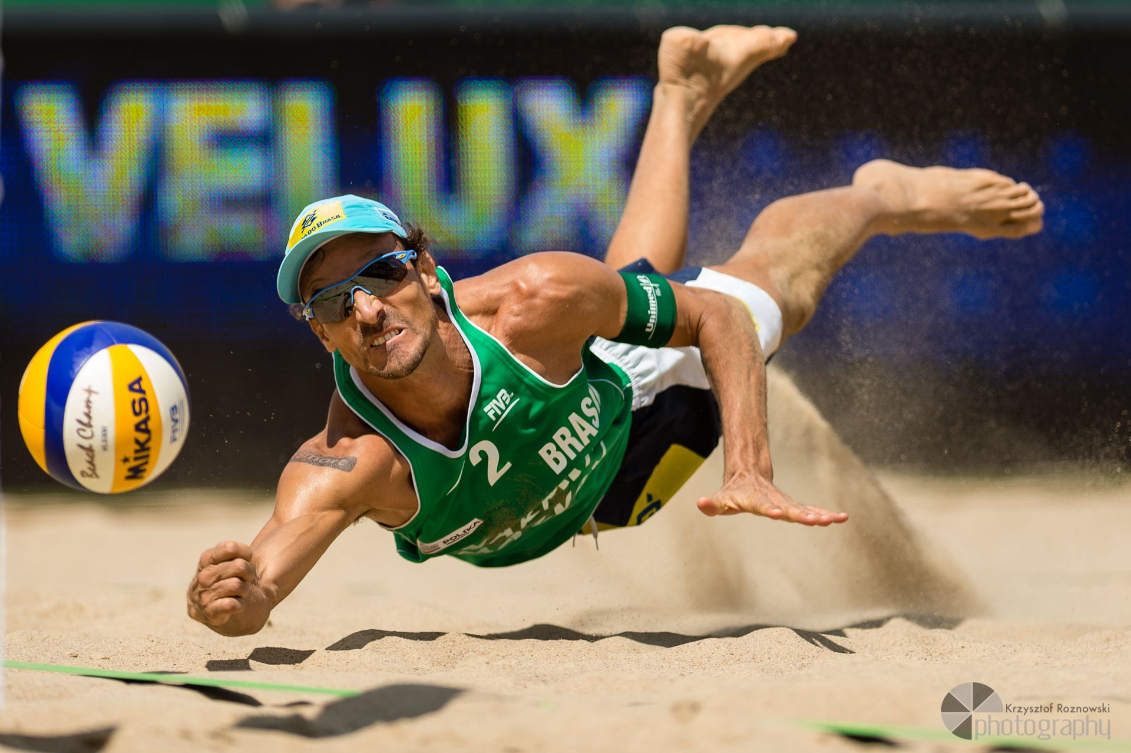
Najwyższy światowy poziom sportowy

Slide 10
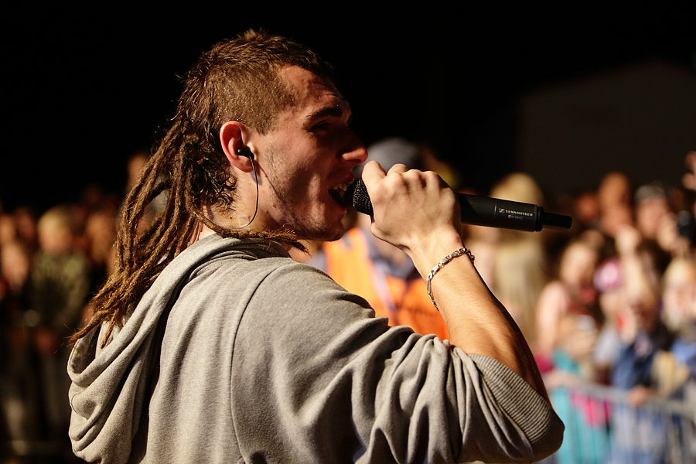
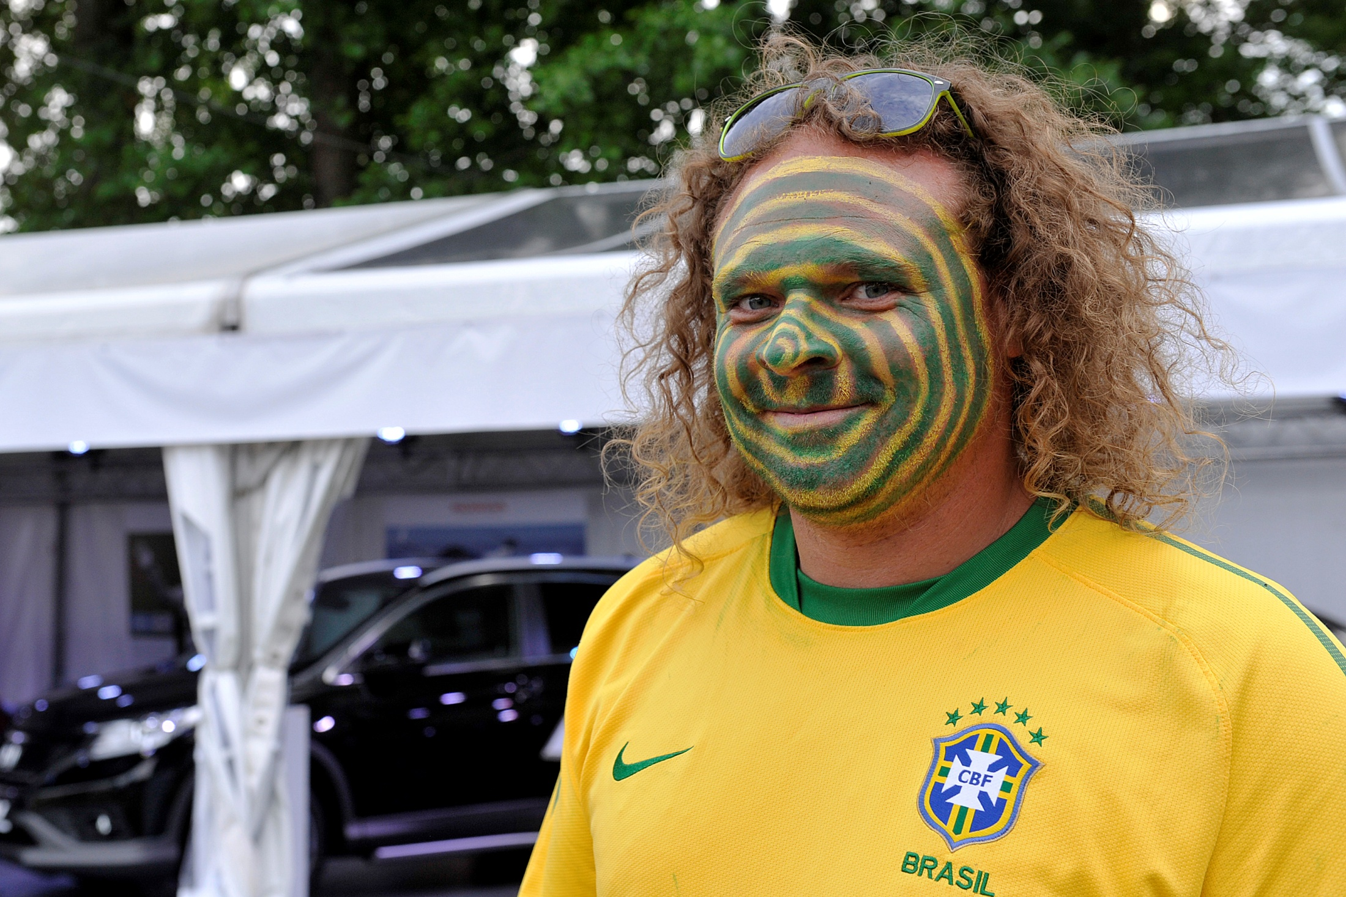
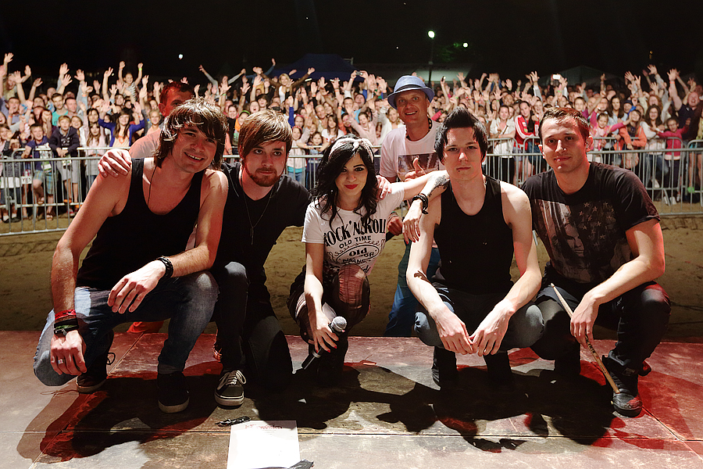
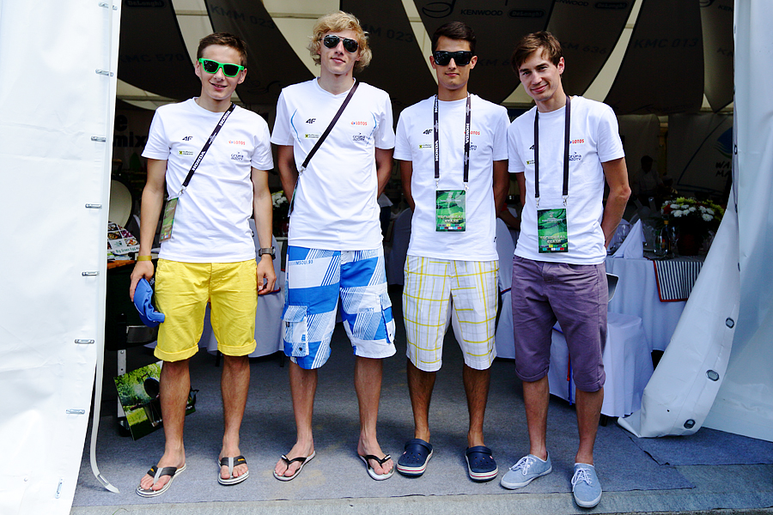
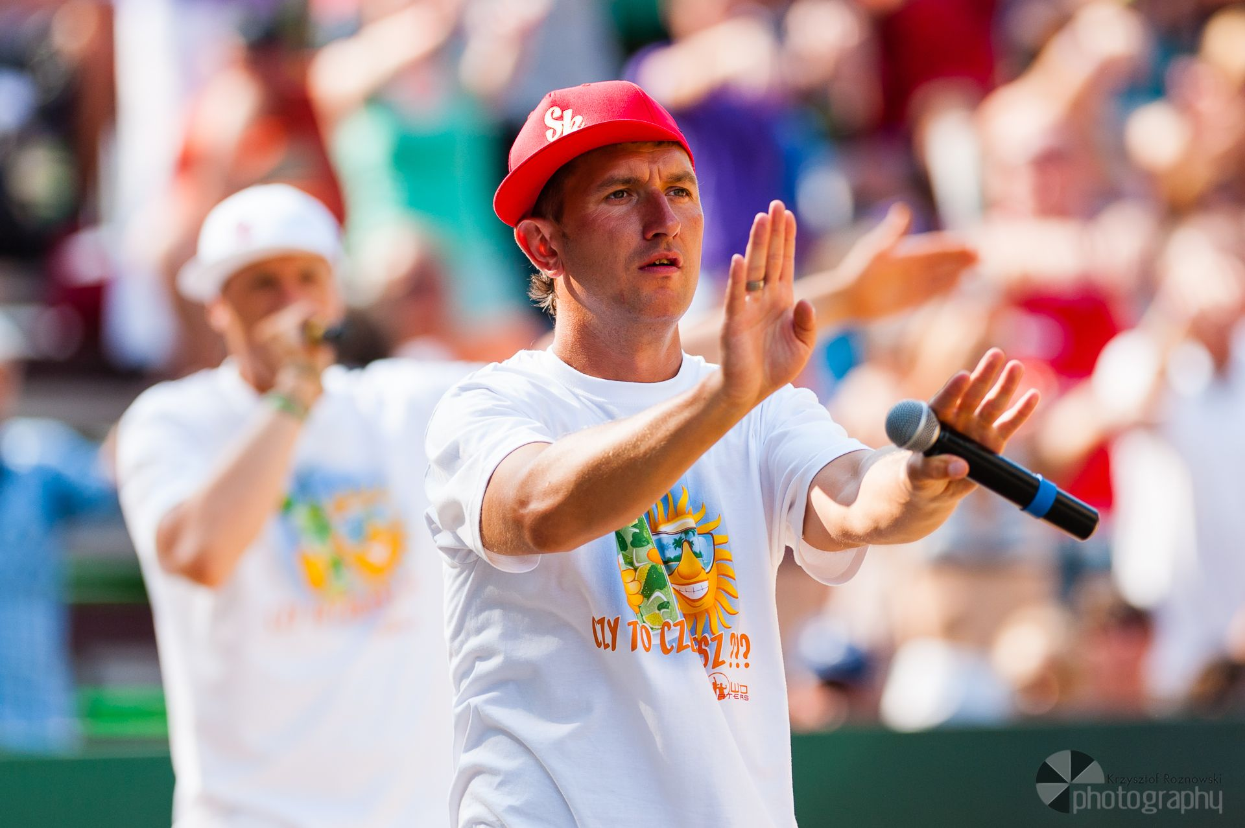
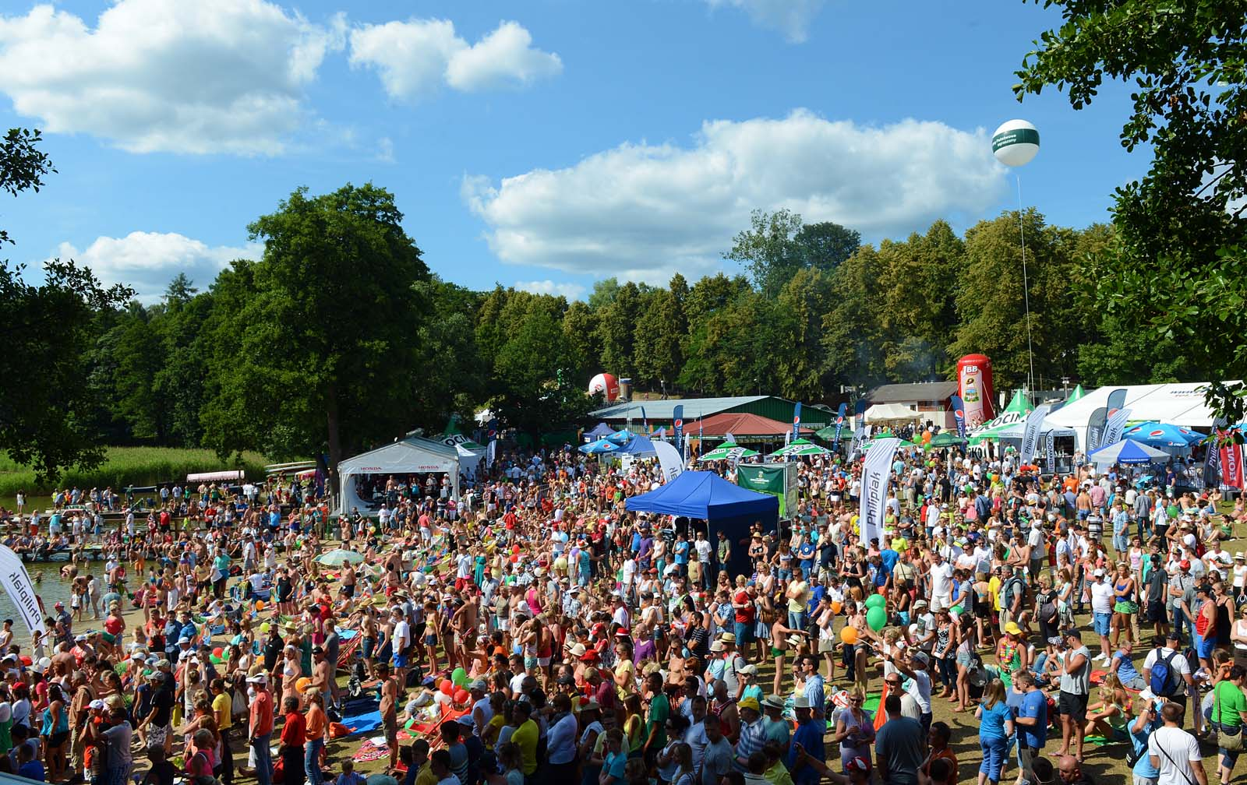
Nie tylko sport… prawdziwe Święto kibiców

